Slide 1

8.1 二次型的概念及标准形

Slide 2
二次型的概念

Slide 3




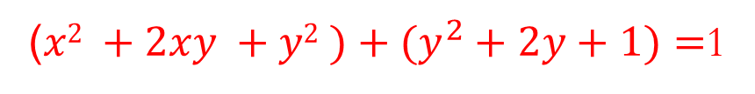
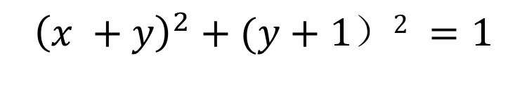
8.1 二次型的概念及标准形
未知曲线方程？？
解析几何中，二次曲线的一般形式
$$x2 +2xy +2y2 +2y=2$$
($x2 +2xy +y2 )+(y^{2}+2y+1)=$1
${\left(x +y\right)}^{2}+(y+1）2 =1$
$$\hat{x}=x+y, \hat{y}=y+1$$
只含平方项
$${\hat{x}}^{2} +{\hat{y}}^{2}=1$$
单位圆

Slide 4

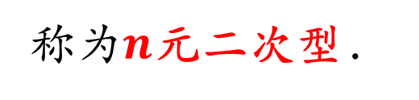
8.1 二次型的概念及标准形
定义 8-1
含有 $n$ 个变量 $x1, x2, …, xn$的二次齐次函数
$$f\left(x_{1},x_{2},⋯,x_{n}\right)=a_{11}x_{1}^{2}+a_{22}x_{2}^{2}+⋯+a_{nn}x_{n}^{2}$$
$$2a_{12}x_{1}x_{2}+2a_{13}x_{1}x_{3}+⋯+2a_{n−1n}x_{\left(n−1\right)}x_{n}$$
称为$n$元二次型．
系数全为实数的二次型叫做实二次型
这里只讨论实二次型

Slide 5
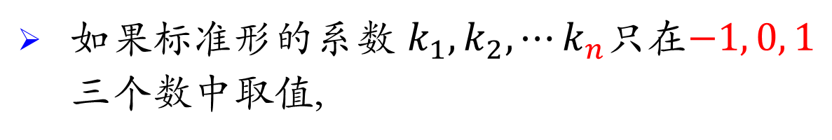
8.1 二次型的概念及标准形
只含平方项的二次型称为标准二次型
$$g\left(y\right) = k_{1} y_{1}^{2} +k_{2} y_{2}^{2}+ … + k_{n} y_{n}^{2}$$
如果标准形的系数 $k_{1},k_{2},⋯k_{n}$只在$−1, 0, 1$三个数中取值,
$$h\left(z\right)=z_{1}^{2}+⋯+z_{p}^{2}−z_{p+1}^{2}−⋯−z_{r}^{2}$$
则上式称为规范二次型．

Slide 6
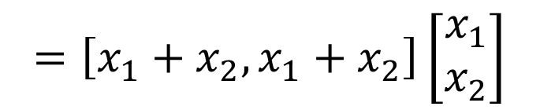

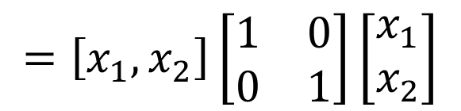
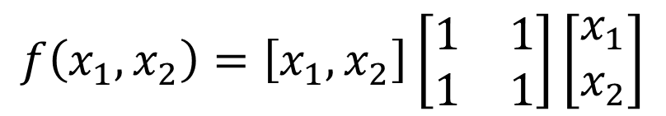

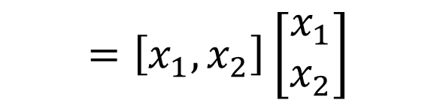
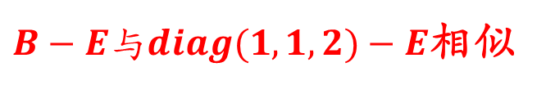
8.1 二次型的概念及标准形
引例
考虑二次型$f\left(x_{1},x_{2}\right)=x_{1}^{2}+x_{2}^{2}$
$$=\left[x_{1},x_{2}\right]\left[\begin{aligned}x_{1} \\ x_{2}\end{aligned}\right]$$
二次$型f\left(x\right)=x^{T}Ax？$
$$=\left[x_{1},x_{2}\right]\left[\begin{matrix}1 & 0 \\ 0 & 1\end{matrix}\right]\left[\begin{aligned}x_{1} \\ x_{2}\end{aligned}\right]$$
$$f\left(x_{1},x_{2}\right)=\left[x_{1},x_{2}\right]\left[\begin{matrix}1 & 1 \\ 1 & 1\end{matrix}\right]\left[\begin{aligned}x_{1} \\ x_{2}\end{aligned}\right]$$
$$=\left[x_{1}+x_{2},x_{1}+x_{2}\right]\left[\begin{aligned}x_{1} \\ x_{2}\end{aligned}\right]$$
$$=x_{1}^{2}+2x_{1}x_{2}+x_{2}^{2}$$

Slide 7







8.1 二次型的概念及标准形
令 a_{ij} = a_{ji}，则 2 a_{ij} x_{i} x_{j} = a_{ij} x_{i} x_{j} + a_{ji} x_{i} x_{j} ，于是
$$x_{1}$$
$$⋯$$
$$x_{2}$$
$$⋯$$
$$⋯$$
$$x_{n}$$
$$⋯$$

Slide 8
8.1 二次型的概念及标准形
对称阵

Slide 9

8.1 二次型的概念及标准形
对称阵的二次型
二次型
的矩阵
对称阵 A 的秩也叫做二次型 $f$的秩．

Slide 10

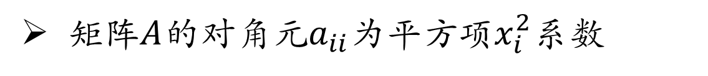
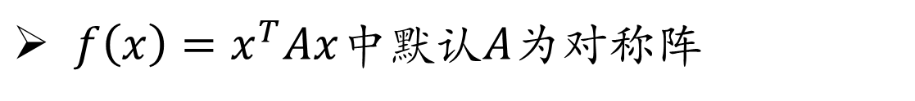
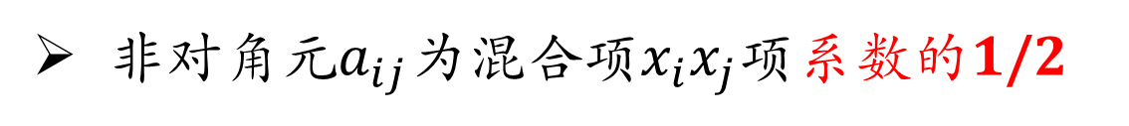
8.1 二次型的概念及标准形
注意：
矩阵$A$的对角元$a_{ii}为$平方项$x_{i}^{2}系数$
非对角元$a_{ij}为$混合项$x_{i}x_{j}项系数的$1/2
$f\left(x\right)=x^{T}Ax$中$默认A为对称阵$

Slide 11
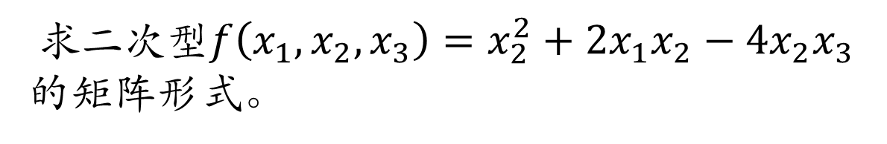


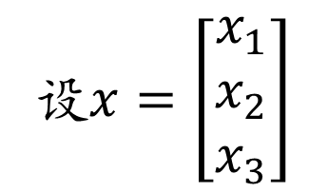
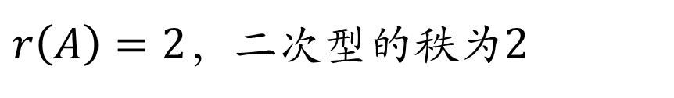
8.1 二次型的概念及标准形
例8-1
求二次型$f\left(x_{1},x_{2},x_{3}\right)=x_{2}^{2}+2x_{1}x_{2}−4x_{2}x_{3}$的矩阵形式。
设$x=\left[\begin{matrix}x_{1} \\ x_{2} \\ x_{3}\end{matrix}\right]$
$$A=\left[\begin{matrix}0 & 1 & 0 \\ 1 & 1 & −2 \\ 0 & −2 & 0\end{matrix}\right]$$
$$f\left(x\right)=x^{T}Ax$$
$r\left(A\right)=2$，二次型的秩为2

Slide 12
线性变换与合同变换

Slide 13
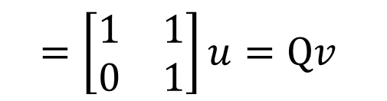

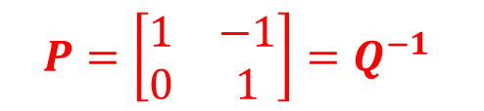
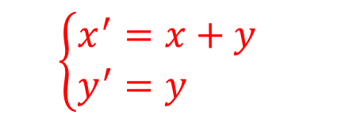

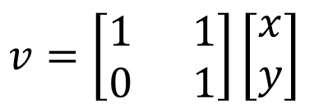

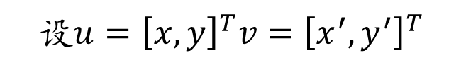

8.1 二次型的概念及标准形
解析几何中，二次曲线的一般形式
$x2 +2xy +2y2 =1$
$\left\{\begin{aligned}x^{′}=x+y \\ y^{′}=y \end{aligned}\right.$
$${\left(x +y\right)}^{2}+ y2 =1$$
变换可逆，且一对一
$$x^{′2}+ y′2 =1$$
设$u={\left[x,y\right]}^{T}v={\left[x^{′},y^{′}\right]}^{T}$
$$v→u=Pv$$
$$v=\left[\begin{aligned}1 1 \\ 0 1\end{aligned}\right]\left[\begin{aligned}x \\ y\end{aligned}\right]$$
$$=\left[\begin{matrix}1 & 1 \\ 0 & 1\end{matrix}\right]u=Qv$$
$$P=\left[\begin{matrix}1 & −1 \\ 0 & 1\end{matrix}\right]=Q^{−1}$$

Slide 14


8.1 二次型的概念及标准形
定义 8-2
设$A$和$x$分别为$m×n$矩阵和 $n$元列向量，把
$y=Ax$叫做从$n$元向量$x$到$m$元向量$y$的线性变换
当$A$为可逆矩阵是，称$y=Ax$为可逆变换．
当$A$为正交矩阵是，称$y=Ax$为正交变换．

Slide 15
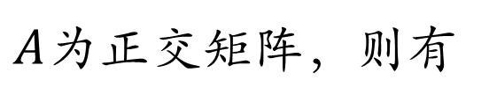





8.1 二次型的概念及标准形
性质8-1
正交变换不改变向量的内积，长度和夹角
$$y_{1}=Ax_{1}$$
$$y_{2}=Ax_{2}$$
$A$为正交矩阵，则有
$$(y_{1},y_{2})=(x_{1},x_{2})$$
$$⇒\left|\left|y_{i}\right|\right|=\left|\left|x_{i}\right|\right|, i=1,2$$
$$⇒ ∠\left(y_{1},y_{2}\right)=∠(x_{1},x_{2})$$

Slide 16

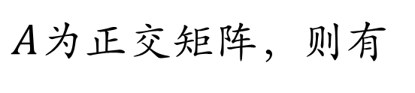






8.1 二次型的概念及标准形
性质8-1证明
只需证明内积的结论成立
$$y_{1}=Ax_{1}$$
$$y_{2}=Ax_{2}$$
$A$为正交矩阵，则有
$$(y_{1},y_{2})=({Ax}_{1},{Ax}_{2})$$
$$={\left(Ax_{1}\right)}^{T}(Ax_{2})$$
$$=x_{1}^{T}A^{T}Ax_{2}$$
为$E$
$$=x_{1}^{T}x_{2}$$

Slide 17





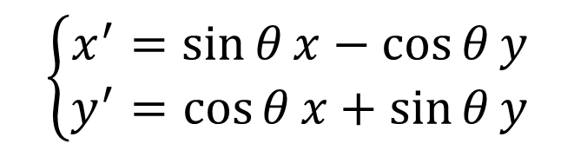

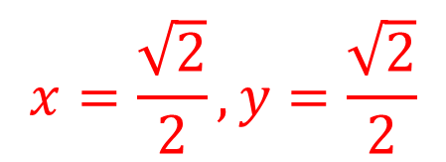
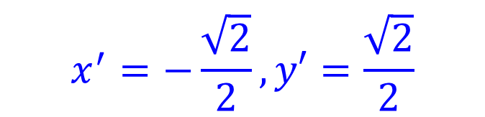



8.1 二次型的概念及标准形
$$y′$$
举例
$$y$$
$$\left\{\begin{aligned}x^{′}=\sin{θ}x−\cos{θ}y \\ y^{′}=\cos{θ}x+\sin{θ}y\end{aligned}\right.$$
$$x′$$
$$x$$
$当θ=\frac{π}{4}$时(每个$θ$对应一个变换)
$${x′}^{2}+y^{′2}=1$$
$$左边=\sin^{2}{θ}x^{2}+{\cos{θ}}^{2}y^{2}−2\sin{θ}\cos{θ}xy$$
$$+\cos^{2}{θ}x^{2}+\sin^{2}{θ}y^{2}+2\sin{θ}\cos{θ}xy$$
$$=x^{2}+y^{2}=1$$
$$x′=0,y′=1$$
$$x=\frac{\sqrt{2}}{2},y=\frac{\sqrt{2}}{2}$$
$$x^{′}=−\frac{\sqrt{2}}{2},y′=\frac{\sqrt{2}}{2}$$
$$x=0,y=1$$

Slide 18







8.1 二次型的概念及标准形
问题：
向量的变换会给二次型对应的矩阵带来什么变化？
$$x→y=Px$$
??
$$=y^{T}By=g(y)$$
$$f\left(x\right)=x^{T}Ax$$
$$y^{T}By={\left(Px\right)}^{T}B(Px)$$
$$=x^{T}P^{T}BPx$$
$$A=P^{T}BP$$
$$=x^{T}Ax$$

Slide 19
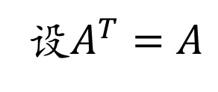


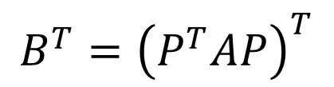

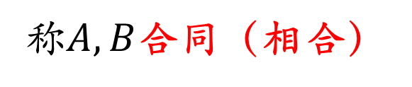
8.1 二次型的概念及标准形
定义 8-3
对于$n阶方阵A,B$，若存在可逆阵 $P$使得，
$$B=P^{T}AP$$
称$A,B$合同（相合）
称$P^{T}AP$称为对$A$进行合同变换（变换相合）
合同是一种等价关系,有自反性，对称性，传递性
合同变换保持矩阵的对称性
设$A^{T}=A$
$$B^{T}={\left(P^{T}AP\right)}^{T}$$
$$=P^{T}A^{T}{P^{T}}^{T}=P^{T}AP$$

Slide 20
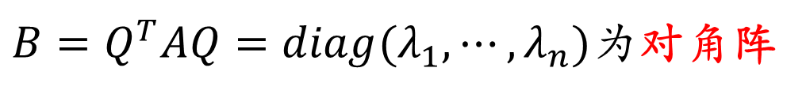

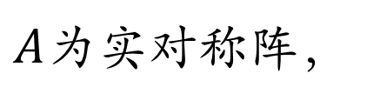



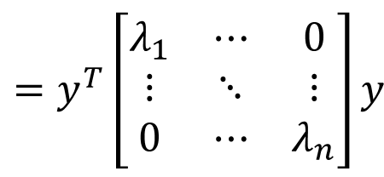



8.1 二次型的概念及标准形
正交变换、正交相似与标准化
注意$：正交阵满足Q^{T}=Q^{−1}$（此时相似与相合等同）
标准二次型
$$B=Q^{T}AQ$$
$$f\left(x\right)=x^{T}Ax$$
$$g\left(y\right)=y^{T}By$$
$$x=Qy$$
$A$为实对称阵，
存在$Q$为正交矩阵，满足
$B=Q^{T}AQ=diag(λ_{1},⋯,λ_{n})为$对角阵
$$=y^{T}\left[\begin{matrix}λ_{1} & ⋯ & 0 \\ ⋮ & ⋱ & ⋮ \\ 0 & ⋯ & λ_{n}\end{matrix}\right]y$$
$$g\left(y\right)=y^{T}By$$
$$=λ_{1}y_{1}^{2}+⋯+λ_{n}y_{n}^{2}$$

Slide 21



8.1 二次型的概念及标准形
定理 8-1
对于任给$n元二次型f\left(x\right)=x^{T}Ax$，总有
正交变换$x=Qy把f\left(x\right)$化为标准型，
$$g\left(y\right)=λ_{1}y_{1}^{2}+λ_{2}y_{2}^{2}+⋯+λ_{n}y_{n}^{2}$$
其中$λ_{1},λ_{2},⋯,λ_{n}$是$A$的特征值.
$λ_{1},λ_{2},⋯,λ_{n}与Q=[q_{1},q_{2},⋯,q_{n}]$中列向量排
序是一致的

Slide 22
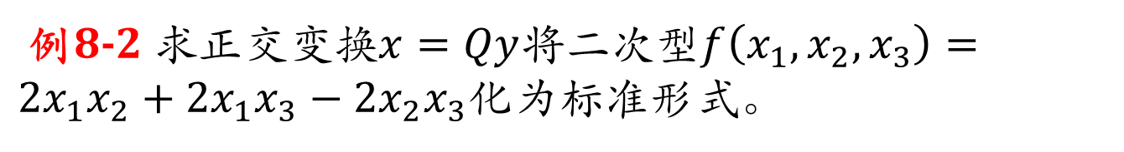
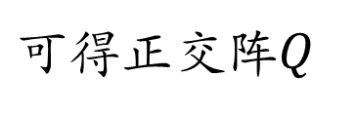
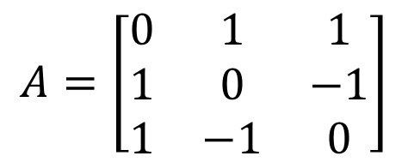

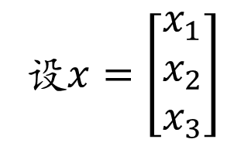


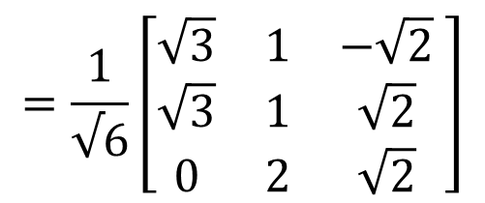
8.1 二次型的概念及标准形
例8-2 求正$交变换x=Qy将二次型f\left(x_{1},x_{2},x_{3}\right)=2x_{1}x_{2}+2x_{1}x_{3}−2x_{2}x_{3}$化为标准形式。
设$x=\left[\begin{matrix}x_{1} \\ x_{2} \\ x_{3}\end{matrix}\right]$
$$A=\left[\begin{matrix}0 & 1 & 1 \\ 1 & 0 & −1 \\ 1 & −1 & 0\end{matrix}\right]$$
$$f\left(x\right)=x^{T}Ax$$
根据例8-9正交相似对角化
$$=\frac{1}{√6}\left[\begin{matrix}\sqrt{3} & 1 & −\sqrt{2} \\ \sqrt{3} & 1 & \sqrt{2} \\ 0 & 2 & \sqrt{2}\end{matrix} \right]$$
$可得$正交阵Q
$$Q^{−1}AQ=diag(1,1,−2)$$
$$f\left(x\right)=g\left(y\right)=y^{T}diag\left(1,1,−2\right)y$$
$$=y_{1}^{2}+y_{2}^{2}−2y_{3}^{2}$$

Slide 23


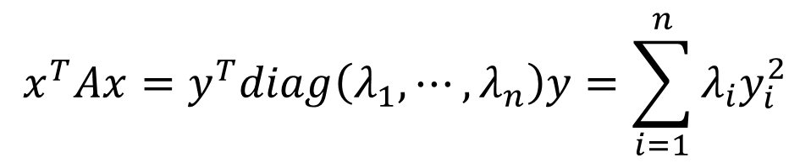


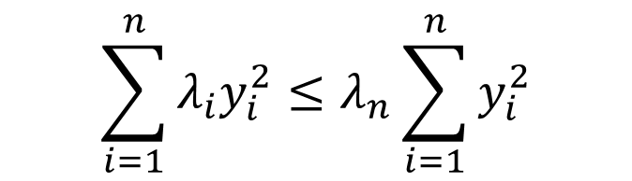
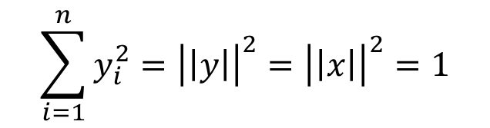
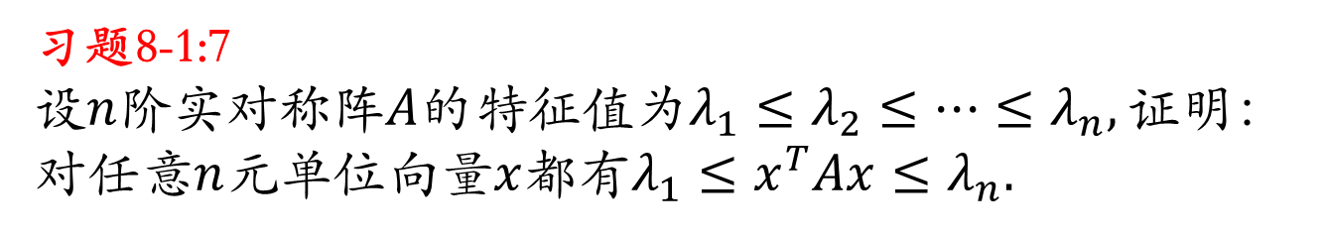

8.1 二次型的概念及标准形
习题8-1:7
设$n阶实对称阵A的特征值为λ_{1}≤λ_{2}≤⋯≤λ_{n}, 证明$：对任意$n$元单位向量$x$都有$λ_{1}≤x^{T}Ax≤λ_{n}.$
$由定理8.1，存在正交阵Q，使得正交变换x=Qy$满足：
$$x^{T}Ax=y^{T}diag\left(λ_{1},⋯,λ_{n}\right)y=\sum_{i=1}^{n}{λ_{i}y_{i}^{2}}$$
$$λ_{1}\sum_{i=1}^{n}{y_{i}^{2}}≤$$
$$x^{T}Ax$$
$$\sum_{i=1}^{n}{λ_{i}y_{i}^{2}}≤λ_{n}\sum_{i=1}^{n}{y_{i}^{2}}$$
$$λ_{1}=$$
$$=λ_{n}$$
$正交变换x=Qy$不改变向量长度
$$\sum_{i=1}^{n}{y_{i}^{2}}={\left|\left|y\right|\right|}^{2}={\left|\left|x\right|\right|}^{2}=1$$

Slide 24
配方法化二次型为标准型

Slide 25
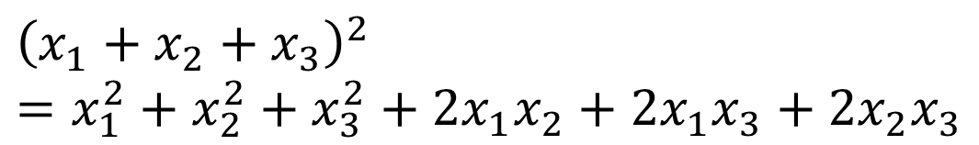



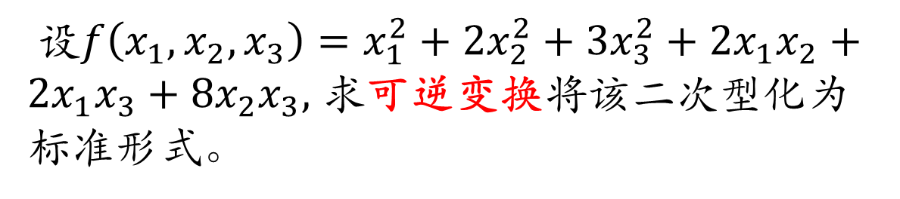


8.1 二次型的概念及标准形
例8-3
设$f\left(x_{1},x_{2},x_{3}\right)=x_{1}^{2}+2x_{2}^{2}+3x_{3}^{2}+2x_{1}x_{2}+2x_{1}x_{3}+8x_{2}x_{3}$, 求可逆变换将该二次型化为标准形式。
$${\left(x_{1}+x_{2}+x_{3}\right)}^{2}=x_{1}^{2}+x_{2}^{2}+x_{3}^{2}+2x_{1}x_{2}+2x_{1}x_{3}+2x_{2}x_{3}$$
$${\left(x_{2}+3x_{3}\right)}^{2}=x_{2}^{2}+9x_{3}^{2}+6x_{2}x_{3}$$
$$f\left(x\right)={\left(x_{1}+x_{2}+x_{3}\right)}^{2}+x_{2}^{2}+2x_{3}^{2}+6x_{2}x_{3}$$
$$={\left(x_{1}+x_{2}+x_{3}\right)}^{2}+{\left(x_{2}+3x_{3}\right)}^{2}−7x_{3}^{2}$$
$$y_{1}$$
$$y_{2}$$
$$y_{3}$$
$$=y_{1}^{2}+y_{2}^{2}−7y_{3}^{2}$$

Slide 26

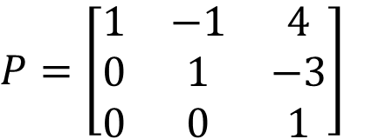
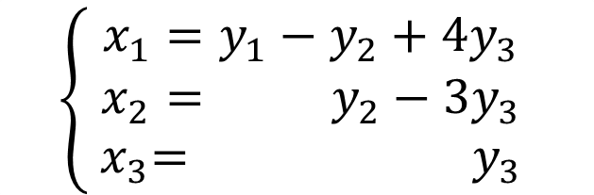

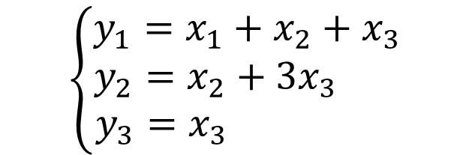

8.1 二次型的概念及标准形
例8-3
$\left\{\begin{aligned}y_{1}=x_{1}+x_{2}+x_{3} \\ y_{2}=x_{2}+3x_{3} \\ y_{3}=x_{3} \end{aligned}\right.$
$\left\{\begin{aligned}x_{1}=y_{1}−y_{2}+4y_{3} \\ x_{2}= y_{2}−3y_{3} \\ { x}_{3}={ y}_{3} \end{aligned}\right.$
$x=Py$
$$B=P^{T}AP$$
$P=\left[\begin{matrix}1 & −1 & 4 \\ 0 & 1 & −3 \\ 0 & 0 & 1\end{matrix}\right]$
$f(x)=y^{T}By$
$$f\left(x\right)={\left(x_{1}+x_{2}+x_{3}\right)}^{2}+x_{2}^{2}+2x_{3}^{2}+6x_{2}x_{3}$$
$$={\left(x_{1}+x_{2}+x_{3}\right)}^{2}+{\left(x_{2}+3x_{3}\right)}^{2}−7x_{3}^{2}$$
$$y_{1}$$
$$y_{2}$$
$$y_{3}$$
$$=y_{1}^{2}+y_{2}^{2}−7y_{3}^{2}$$

Slide 27





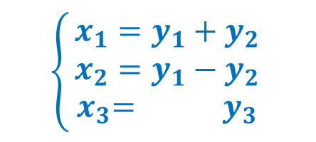


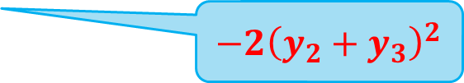





8.1 二次型的概念及标准形
例8-4
设$f\left(x_{1},x_{2},x_{3}\right)=2x_{1}x_{2}+2x_{1}x_{3}−2x_{2}x_{3}$, 求可逆变换将该二次型化为标准形式。
$\left\{\begin{aligned}x_{1}=y_{1}+y_{2} \\ x_{2}=y_{1}−y_{2} \\ { x}_{3}={ y}_{3} \end{aligned}\right.$
$$\left(y_{1}+y_{2}\right)\left(y_{1}−y_{2}\right)=y_{1}^{2}−y_{2}^{2}$$
$$x_{1}$$
$$x_{2}$$
$2y_{2}$
$$f\left(x\right)=2y_{1}^{2}−2y_{2}^{2}$$
$$+2x_{3}(x_{1}−x_{2})$$
$$y_{3}$$
$$={2y}_{1}^{2}−2y_{2}^{2}−4y_{3}y_{2}$$
$$−2y_{3}^{2}+2y_{3}^{2}$$
$−2{\left(y_{2}+y_{3}\right)}^{2}$
$$=2y_{1}^{2}−2{\left(y_{2}+y_{3}\right)}^{2}+2y_{3}^{2}$$
$$z_{1}$$
$$z_{2}$$
$$z_{3}$$

Slide 28









8.1 二次型的概念及标准形
例8-4
设$f\left(x_{1},x_{2},x_{3}\right)=2x_{1}x_{2}+2x_{1}x_{3}−2x_{2}x_{3}$, 求可逆变换将该二次型化为标准形式。
$\left\{\begin{aligned}x_{1}=y_{1}+y_{2} \\ x_{2}=y_{1}−y_{2} \\ { x}_{3}={ y}_{3} \end{aligned}\right.$
$\left\{\begin{aligned}y_{1}=z_{1} \\ y_{2}=z_{2}−z_{3} \\ { y}_{3}={ z}_{3} \end{aligned}\right.$
$\left\{\begin{aligned}x_{1}=z_{1}+z_{2}−z_{3} \\ x_{2}=z_{1}−z_{2}+z_{3} \\ { x}_{3}={ z}_{3} \end{aligned}\right.$
$$g(y)=2y_{1}^{2}−2{\left(y_{2}+y_{3}\right)}^{2}+2y_{3}^{2}$$
$$z_{1}$$
$$z_{2}$$
$$z_{3}$$
$$=2z_{1}^{2}−2z_{2}^{2}+2z_{3}^{2}$$
$P=\left[\begin{matrix}1 & 1 & −1 \\ 1 & −1 & 1 \\ 0 & 0 & 1\end{matrix}\right]可逆$阵
$$x=Pz$$

Slide 29







8.1 二次型的概念及标准形
$B=P^{T}AP$
$f\left(x\right)=x^{T}Ax$
$g\left(y\right)=y^{T}By$
$x=Py$可逆变换
标准二次型
$r\left(A\right)=r(B)$
$=B非零$对角元个数（非零特征值）
注意：二次型$f\left(x\right)=x^{T}Ax$的标准型中非零项的个数等于$A$的秩

Slide 30






8.1 二次型的概念及标准形
$f\left(x_{1},x_{2},x_{3}\right)=2x_{1}x_{2}+2x_{1}x_{3}−2x_{2}x_{3}$
例8-4:
$$f(x)=h(z)$$
$$=2z_{1}^{2}−2z_{2}^{2}+2z_{3}^{2}$$
$x=Pz$可逆变换
例8-2:
$$f(x)=g(y)$$
$$=y_{1}^{2}+y_{2}^{2}−2y_{3}^{2}$$
$x=Qy$正交变换
注意：二次型的标准形式不唯一
但正负项的个数的确定的??

Slide 31
惯 性 定 理

Slide 32



8.1 二次型的概念及标准形
定理 8-2
用$任何可逆变换将n元二次型f\left(x\right)=x^{T}Ax$化为
的标准型的正、负平方项项数都对应相等.
标准二次型
$$B=P^{T}AP$$
$$f\left(x\right)=x^{T}Ax$$
$$g\left(y\right)=y^{T}By$$
任何可逆阵$P,$对角阵$B=P^{T}AP$正、负对角元个数都对应相等

Slide 33




无论什么样的可逆变换$P$，正负个数——$p,q$不变
$$B=P^{T}AP$$
$$f\left(x\right)=x^{T}Ax$$
$$g\left(y\right)=y^{T}By$$
$$g\left(y\right)=λ_{1}y_{1}^{2}+λ_{2}y_{2}^{2}+⋯+λ_{p}y_{p}^{2}−λ_{p+1}y_{p+1}^{2}−⋯−λ_{p+q}y_{p+q}^{2}$$
$$B=\left[\begin{matrix}\begin{aligned}\begin{matrix}λ_{1} & & \\ & ⋱ & \\ & & λ_{p}\end{matrix} \begin{matrix} & & \\ & & \\ & & \end{matrix} \\ \begin{matrix} & & \\ & & \\ & & \end{matrix}\begin{matrix}{−λ}_{p+1} & & \\ & ⋱ & \\ & & −λ_{p+q}\end{matrix}\end{aligned} & \\ & \begin{matrix}0 & & \\ & ⋱ & \\ & & 0\end{matrix}\end{matrix}\right]$$

Slide 34

8.1 二次型的概念及标准形
定理 8-2
用$任何可逆变换将n元二次型f\left(x\right)=x^{T}Ax$化为
的标准型的正、负平方项项数都对应相等.
定理 8-2’
用$任何相合变换将矩阵A$化为的对角阵的
正、负对角元个数都对应相等.

Slide 35



8.1 二次型的概念及标准形
给定二次型的标准型的正、负平方项项数是确定的
定义8-4
一个二次型的标准型正负平方项个数称为二次
型的正、负惯性指数.
$A$的正、负特征值个数
定义 8-4’
与$实对称矩阵A$相合的对角阵的正负对角元
个数称为$A$的正、负惯性指数.

Slide 36

8.1 二次型的概念及标准形
$f\left(x_{1},x_{2},x_{3}\right)=2x_{1}x_{2}+2x_{1}x_{3}−2x_{2}x_{3}$
例8-4:
$$f(x)=h(z)$$
$$=2z_{1}^{2}−2z_{2}^{2}+2z_{3}^{2}$$
$x=Pz$可逆变换
例8-2:
$$f(x)=g(y)$$
$$=y_{1}^{2}+y_{2}^{2}−2y_{3}^{2}$$
$x=Qy$正交变换
$f\left(x_{1},x_{2},x_{3}\right)=2x_{1}x_{2}+2x_{1}x_{3}−2x_{2}x_{3}$
的正、负惯性指数为$p=2、q=1$

Slide 37










8.1 二次型的概念及标准形
$f\left(x_{1},x_{2},x_{3}\right)=2x_{1}x_{2}+2x_{1}x_{3}−2x_{2}x_{3}$
的正、负惯性指数为$p=2、q=1$
例8-2:
$$f(x)=g(y)$$
$$=y_{1}^{2}+y_{2}^{2}−2y_{3}^{2}$$
$x=Qy$正交变换
$$z_{1}=y_{1}, z_{2}=y_{2}, z_{3}=\sqrt{2}y_{3}$$
$\left\{\begin{aligned}y_{1}=z_{1} \\ y_{2}= z_{2} \\ { y}_{3}={ \frac{\sqrt{2}}{2}z}_{3} \end{aligned}\right.$
$y=Rz,R=\left[\begin{matrix}1 & & \\ & 1 & \\ & & \frac{\sqrt{2}}{2}\end{matrix}\right]$(可逆阵)
$$h(z)=z_{1}^{2}+z_{2}^{2}−z_{3}^{2}$$
规范形式
$$x=Qy=\left(QR\right)z$$
$x→z$可逆变换

Slide 38





8.1 二次型的概念及标准形
$f\left(x\right)=x^{T}Ax$的正负惯性指数分别为$p,q$
$$∃x=Qy(正交变换)$$
$$g\left(y\right)=λ_{1}y_{1}^{2}+⋯+λ_{p}y_{p}^{2}−λ_{p+1 }y_{p+1}^{2}−⋯−λ_{p+q}y_{\left(p+q\right)}^{2}$$
二次型标准形式
$$y_{i}=\frac{z_{i}}{\sqrt{λ_{i}}}$$
$$∃y=Rz(可逆变换)$$
$$i=1,2,⋯p+q$$
$$h\left(z\right)=z_{1}^{2}+z_{2}^{2}+⋯+z_{p}^{2}−z_{p+1}^{2}−⋯−z_{p+q}^{2}$$
二次型规范形式

Slide 39







8.1 二次型的概念及标准形
推论8-1
若一个二次型$f\left(x\right)=x^{T}Ax$的正负惯性指数分别
为$p,q$，则存在可逆变换$x=Pz，$将该二次型化
为规范形式
$$z_{1}^{2}+z_{2}^{2}+⋯+z_{p}^{2}−z_{p+1}^{2}−⋯−z_{p+q}^{2}$$
$$h\left(z\right)=z^{T}(P^{T}AP)z$$
$$P^{T}AP=diag(1,1⋯1,−1,⋯,−1,0,0⋯0)$$
$$p个$$
$$q个$$
$$n−p−q$$

Slide 40





8.1 二次型的概念及标准形
推论 8-1’
$若实对称矩阵A$的正负惯性指数分别为$p,q$，
则$A$相合于对角阵$diag\left(E_{p},−E_{q},O\right), 即$存在
可逆$矩阵P$使
$$P^{T}AP=diag\left(E_{p},−E_{q},O\right)$$
$A$的相合标准型

Slide 41






8.1 二次型概念及标准型
相合保持惯性指数不变
矩阵$A的正负惯性指数分别为p,q$
$$（P_{1}可逆）P_{1}^{T}AP_{1}=diag\left(E_{p},−E_{q},O\right)=Λ$$
矩阵$A,B相合$
$$B与diag\left(E_{p},−E_{q},O\right)相合$$
$$A与diag\left(E_{p},−E_{q},O\right)相合$$
设$A的正负惯性指数p,q$
$$B的正负惯性指数也为p,q$$

Slide 42







8.1 二次型的概念及标准形
问题：
正负惯性指数相同的实对称阵是否相合？
矩阵$A,B有相同正负惯性指数p,q$
$$∃可逆阵P_{1}，P_{2}使得$$
$$P_{1}^{T}AP_{1}=diag\left(E_{p},−E_{q},O\right)$$
$$=P_{2}^{T}BP_{2}$$
$${P_{2}^{T}}^{−1}{(P}_{1}^{T}AP_{1}{)P}_{2}^{−1}=B$$
$$(P_{1}{P_{2}^{−1})}^{T}AP_{1}P_{2}^{−1}=B$$
注意：
两个同阶实对称矩阵合$的$充要条件
为正负惯性指数相同

Slide 43


知识点总结
8.1 二次型的概念及标准形
二次型
与实对称阵对应关系，标准形式、规范形式
线性变换与合同变换
$可逆变换x=Py,合同变换B=P^{T}AP$
配方法化二次型为标准型
惯性定理
正负惯性指数（正负特征值个数）
规范形式（相合标准型）

Slide 44
8.1 二次型的概念及标准形
作业
习题8-1：2(2)、6、8

Slide 45






9.1 二次型的概念及标准形
定理 9-2
用$任何可逆变换将n元二次型f\left(x\right)=x^{T}Ax$化为
的标准型的正、负平方项项数都对应相等.
反证法：假设有两种不同的标准型
$$r\left(A\right)=r$$
$$s≠t$$
$$=0$$
$$不妨设s<t$$
$$g_{1}\left(y\right)=c_{1}y_{1}^{2}+c_{2}y_{2}^{2}+⋯+c_{s}y_{s}^{2}−c_{s+1}y_{s+1}^{2}−⋯−c_{r}y_{r}^{2}$$
$$g_{1}\left(y\right)=c_{1}y_{1}^{2}+c_{2}y_{2}^{2}+⋯+c_{s}y_{s}^{2}−c_{s+1}y_{s+1}^{2}−⋯−c_{r}y_{r}^{2}$$
$$=0$$
$$g_{2}\left(z\right)=d_{1}z_{1}^{2}+d_{2}z_{2}^{2}+⋯+d_{t}z_{t}^{2}−d_{t+1}z_{t+1}^{2}−⋯−d_{r}z_{r}^{2}$$
$$g_{2}\left(z\right)=d_{1}z_{1}^{2}+d_{2}z_{2}^{2}+⋯+d_{t}z_{t}^{2}−d_{t+1}z_{t+1}^{2}−⋯−d_{r}z_{r}^{2}$$
往$证：存在y,z∈R^{r}$使得$g_{1}\left(y\right)≤0<g_{2}(z)$

Slide 46











9.1 二次型的概念及标准形
$$=0$$
$$g_{1}\left(y\right)=c_{1}y_{1}^{2}+c_{2}y_{2}^{2}+⋯+c_{s}y_{s}^{2}−c_{s+1}y_{s+1}^{2}−⋯−c_{r}y_{r}^{2}$$
$$g_{1}\left(y\right)=c_{1}y_{1}^{2}+c_{2}y_{2}^{2}+⋯+c_{s}y_{s}^{2}−c_{s+1}y_{s+1}^{2}−⋯−c_{r}y_{r}^{2}$$
$$=0$$
$$g_{2}\left(z\right)=d_{1}z_{1}^{2}+d_{2}z_{2}^{2}+⋯+d_{t}z_{t}^{2}−d_{t+1}z_{t+1}^{2}−⋯−d_{r}z_{r}^{2}$$
$$g_{2}\left(z\right)=d_{1}z_{1}^{2}+d_{2}z_{2}^{2}+⋯+d_{t}z_{t}^{2}−d_{t+1}z_{t+1}^{2}−⋯−d_{r}z_{r}^{2}$$
$$不妨设s<t$$
$$f\left(x\right)=g_{1}\left(y\right)=g_{2}\left(z\right)$$
$$x=P_{1}y$$
$$x=P_{2}z$$
$$令P=P_{1}^{−1}P_{2}$$
$$则y=Pz=P_{1}^{−1}P_{2}z$$
$$\left\{\begin{aligned}y_{1}=0 \\ y_{2}=0 \\ ⋮ \\ y_{s}=0 \\ z_{t+1 }=0 \\ ⋮ \\ z_{n}=0\end{aligned}\right.$$
$$\left\{\begin{matrix}y_{1}=p_{1}^{T}z=0 \\ y_{2}=p_{2}^{T}z=0 \\ \begin{aligned}⋮ \\ y_{s}=p_{s}^{T}z=0\end{aligned}\end{matrix}\right.$$
关于$z_{1},z_{2},⋯,z_{t}的t$个变量，$s$个方程的方程组

Slide 47






9.1 二次型的概念及标准形
$$不妨设s<t$$
$$\left\{\begin{matrix}y_{1}=p_{1}^{T}z=0 \\ y_{2}=p_{2}^{T}z=0 \\ \begin{aligned}⋮ \\ y_{s}=p_{s}^{T}z=0\end{aligned}\end{matrix}\right.$$
$$\left\{\begin{aligned}y_{1}=0 \\ y_{2}=0 \\ ⋮ \\ y_{s}=0 \\ z_{t+1 }=0 \\ ⋮ \\ z_{n}=0\end{aligned}\right.$$
关于$z_{1},z_{2},⋯,z_{t}的t$个变量，$s$个方程的方程组
即 $r\left(P_{s}\right)≤s<t(系数阵列数)$
因此，方程组有非零解$z^{∗}={\left(z_{1}^{∗},z_{2}^{∗}⋯z_{t}^{∗},0,⋯,0\right)}^{T}$
满足，$y^{∗}=Pz^{∗}={\left({0,0,⋯,0,y}_{s+1}^{∗},y_{s+2}^{∗}⋯y_{n}^{∗} \right)}^{T}$

Slide 48





9.1 二次型的概念及标准形
因此，方程组有非零解$z^{∗}={\left(z_{1}^{∗},z_{2}^{∗}⋯z_{t}^{∗},0,⋯,0\right)}^{T}$
满足，$y^{∗}=Pz^{∗}={\left({0,0,⋯,0,y}_{s+1}^{∗},y_{s+2}^{∗}⋯y_{n}^{∗} \right)}^{T}$
$$≠0$$
因此有，$g_{1}\left(y^{∗}\right)=−\left(c_{s+1}{y_{s+1}^{∗}}^{2}+⋯{+c}_{n}{y_{n}^{∗}}^{2}\right)≤0$
$$g_{2}\left(z^{∗}\right)={{d_{1}z}_{1}^{∗}}^{2}+⋯+d_{t}{z_{t}^{∗}}^{2}>0$$
$$这与g_{1}\left(y^{∗}\right)=g_{2}\left(z^{∗}\right)=f(x)矛盾$$

Slide 49



9.1 二次型的概念及标准形
定义9-4
一个二次型的标准型正负平方项个数称为二次
型的正、负惯性指数.
$A$的正、负特征值个数
定义 9-4’
与$实对称矩阵A$相合的对角阵的正负对角元
个数称为$A$的正、负惯性指数.

Slide 50









9.1 二次型的概念及标准形
$f\left(x\right)=x^{T}Ax$的正负惯性指数分别为$p,q$
$$∃x=Qy(正交变换)$$
$$x=(Q\hat{Λ})z(可逆变换)$$
$$\hat{Λ}=diag(\frac{1}{\sqrt{λ_{1}}},\frac{1}{\sqrt{λ_{2}}},⋯,\frac{1}{\sqrt{λ_{p+q}}},1,⋯,1)$$
$$y=\hat{Λ}z$$
$$z_{i}=\sqrt{λ_{i}} y_{i}$$
$$y_{i}=\frac{z_{i}}{\sqrt{λ_{i}}}$$
对应系数为零的二次项
$$i=1,2,⋯p+q$$
$$f\left(x\right)=g\left(y\right)=h\left(z\right)=z_{1}^{2}+z_{2}^{2}+⋯+z_{p}^{2}−z_{p+1}^{2}−⋯−z_{p+q}^{2}$$
二次型规范形式

Slide 51



9.1 二次型的概念及标准形
$x→y=Px$（$P$可逆）
可逆变换
$$f\left(x\right)=x^{T}Ax=y^{T}By=g(y)$$
$$y^{T}By={\left(Px\right)}^{T}B(Px)$$
$$A=P^{T}BP$$
合同变换

